Slide 1

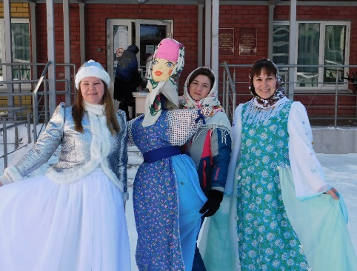
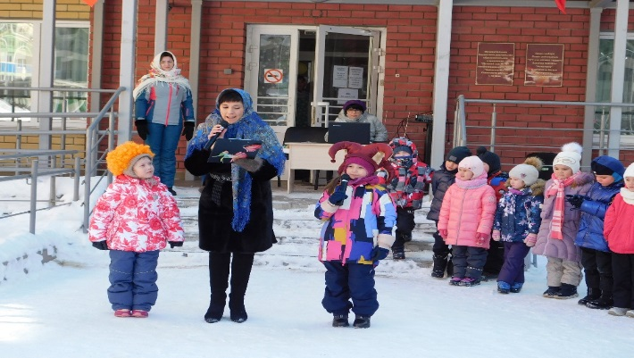
ФОТОРЕПОРТАЖ
МБДОУ «Детский сад №177»
Праздник «Зиму провожаем масленицу встречаем»

Slide 2
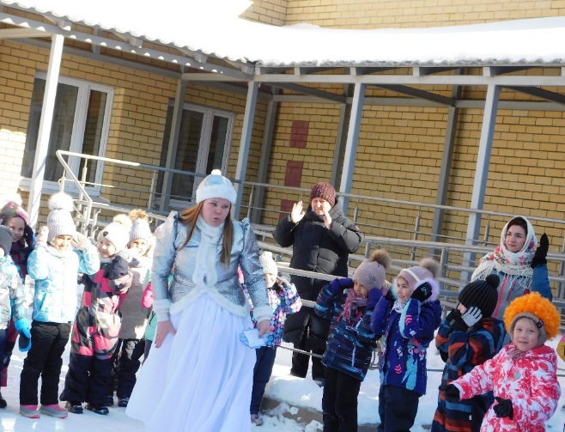
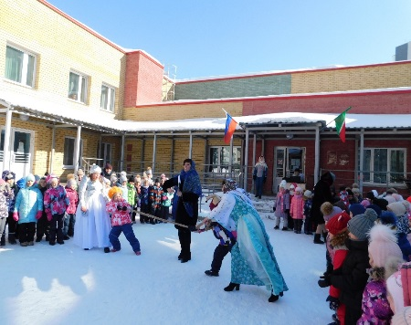
ФОТОРЕПОРТАЖ
МБДОУ «Детский сад №177»
Праздник «Зиму провожаем масленицу встречаем»

Slide 3
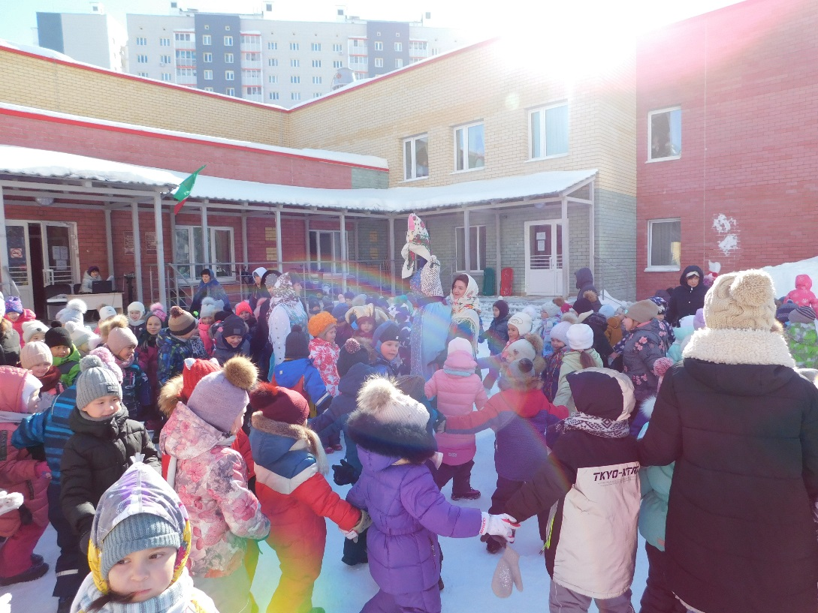
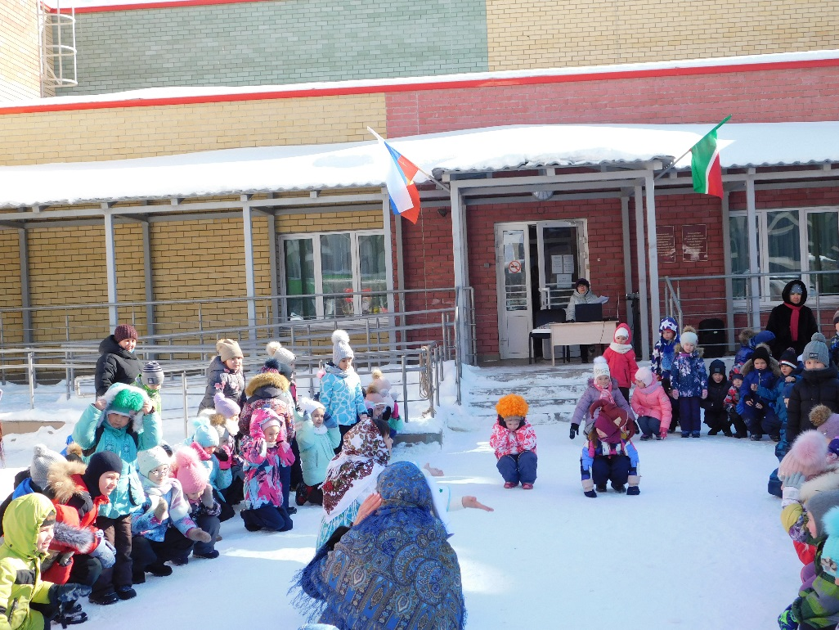
ФОТОРЕПОРТАЖ
МБДОУ «Детский сад №177»
Праздник «Зиму провожаем масленицу встречаем»

Slide 4
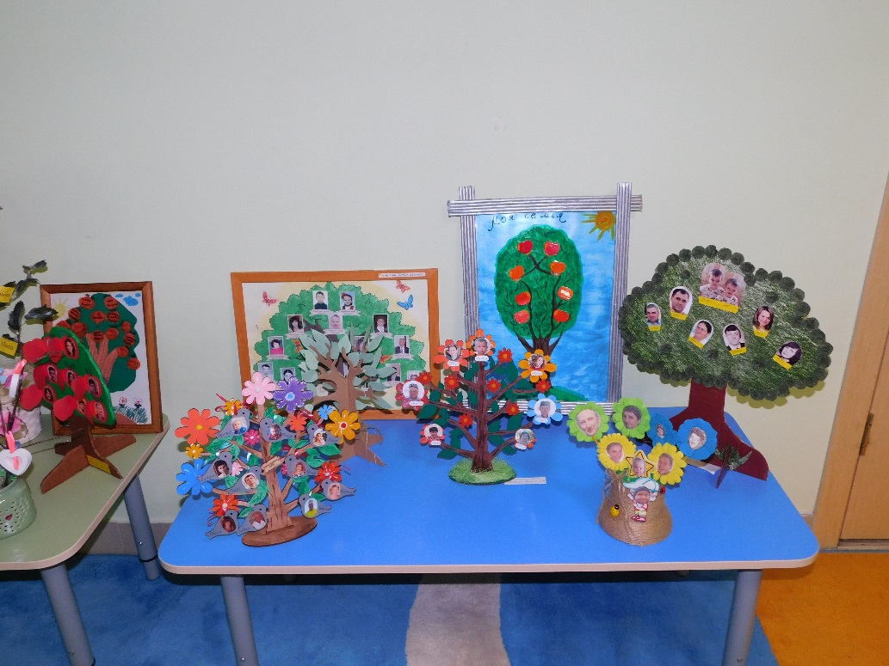
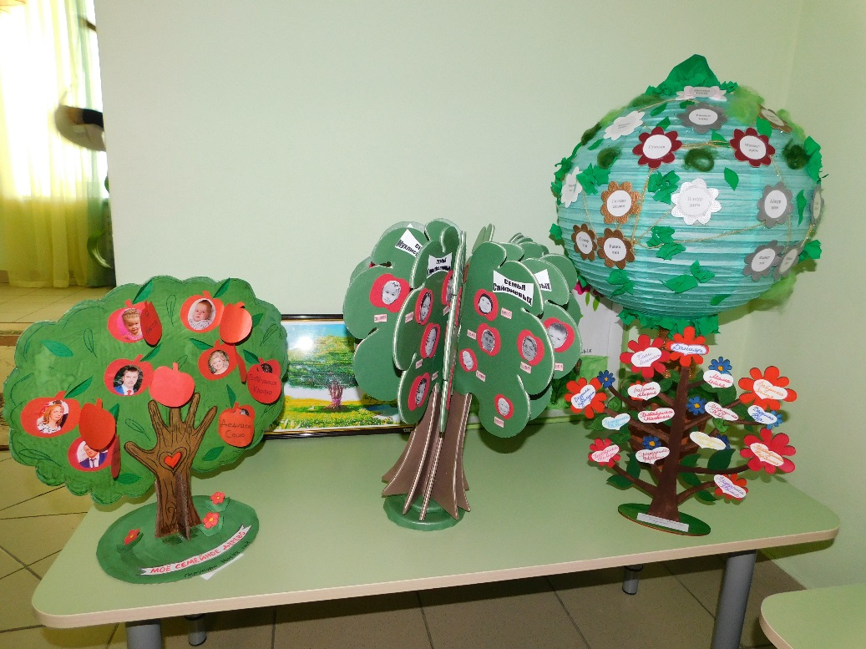
ФОТОРЕПОРТАЖ
МБДОУ «Детский сад №177»
Выставка «Моё генеалогическое древо»

Slide 5
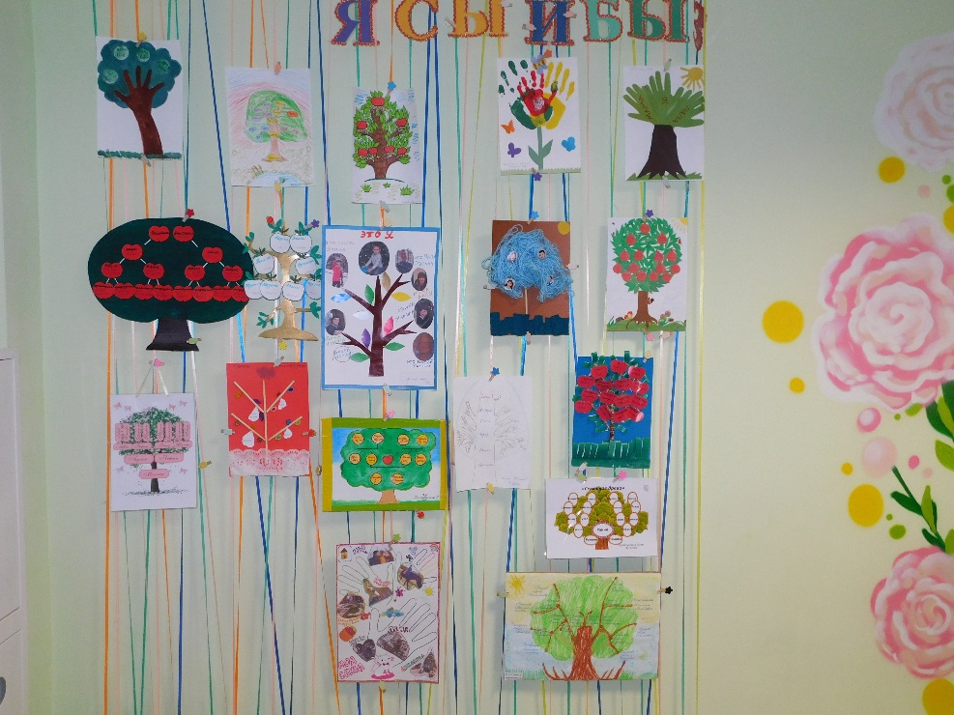
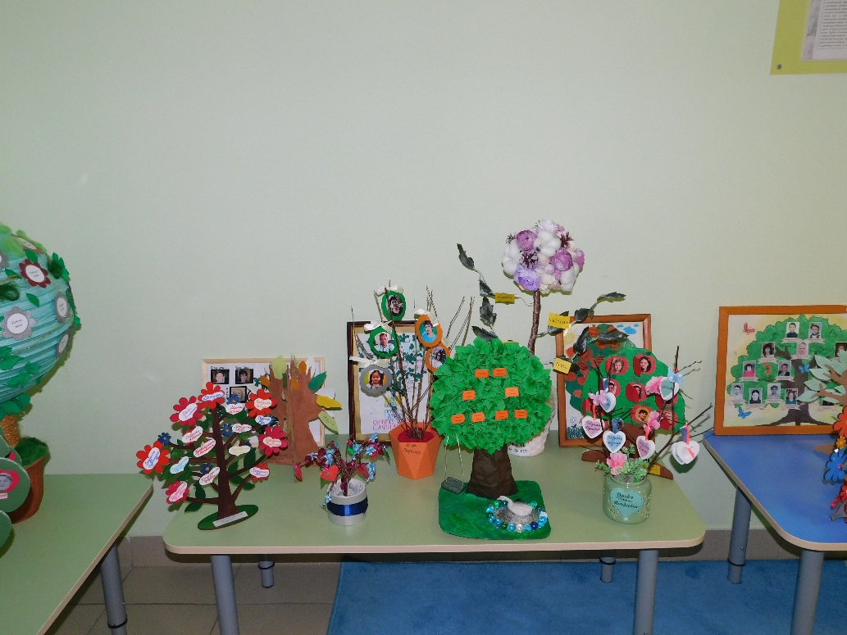
ФОТОРЕПОРТАЖ
МБДОУ «Детский сад №177»
Выставка «Моё генеалогическое древо»

